Slide 1
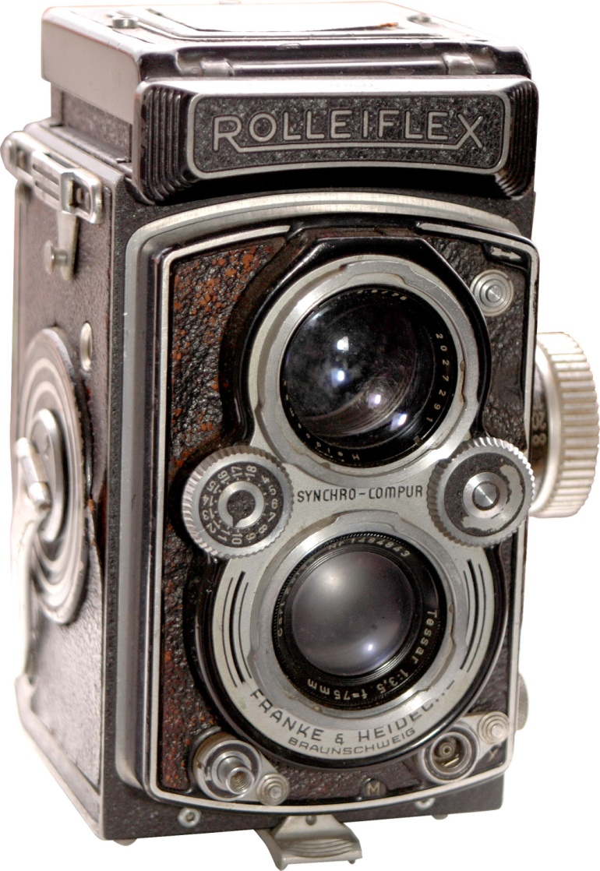
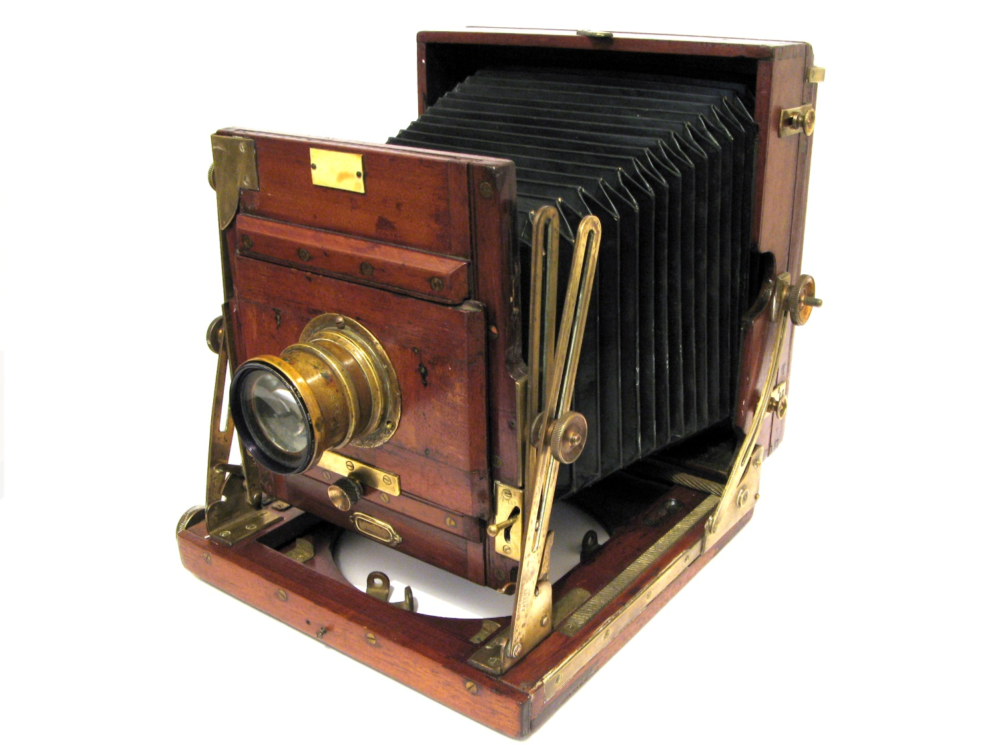
Fotoqrafiyanın əsasları
Cəfər Əliyev
http://jsoft.ws

Slide 2
Fotoqrafiyanın əsasları
l l
2r
r
πr²
4πr²
http://jsoft.ws

Slide 3
Fotoqrafiyanın əsasları
Səthə düşən işığın miqdarı, işıq mənbəyinin bu səthdən məsafəsinin kvadratı ilə tərs mütənasibdir.
http://jsoft.ws

Slide 5
APERTURA

Slide 6
Fotoqrafiyanın əsasları
Aperture
Апертура
Apertura
Shutter speed
Выдержка
Çəkim sürəti, çəkim anı
ISO speed
ISO скорость
İSO sürət
http://jsoft.ws

Slide 7
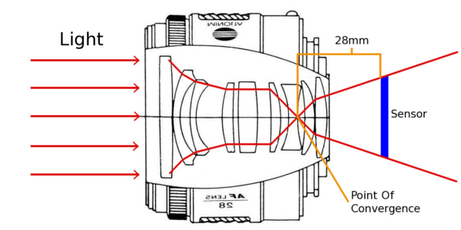
Fokus məsafəsi
http://jsoft.ws

Slide 8
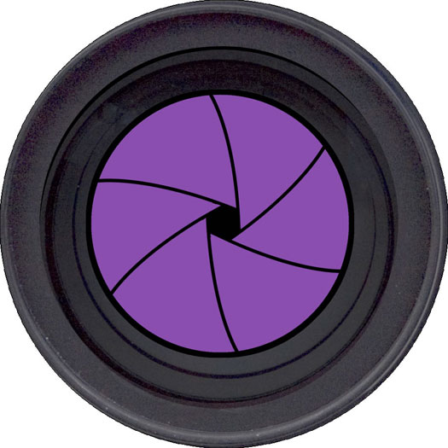
Apertura
http://jsoft.ws

Slide 9
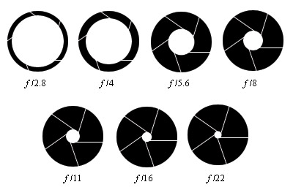
Apertura
Diafraqmal ədəd
http://jsoft.ws

Slide 11
ÇƏKİM SÜRƏTİ

Slide 12
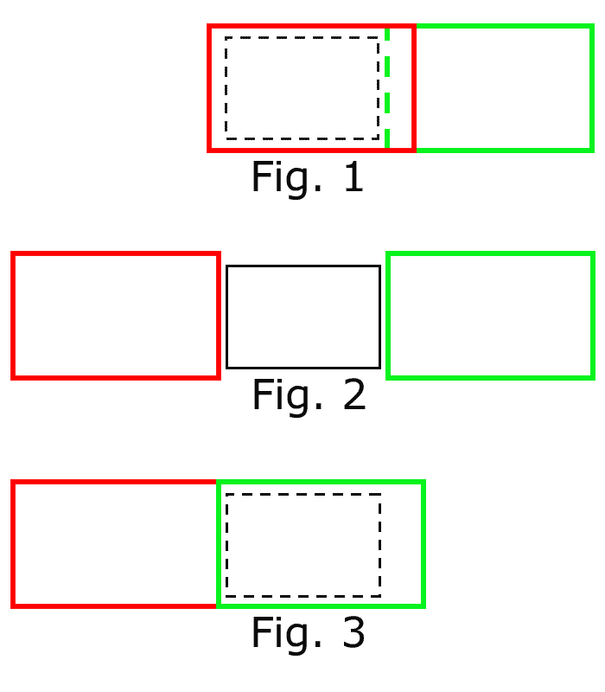
Çəkim sürəti
http://jsoft.ws

Slide 13
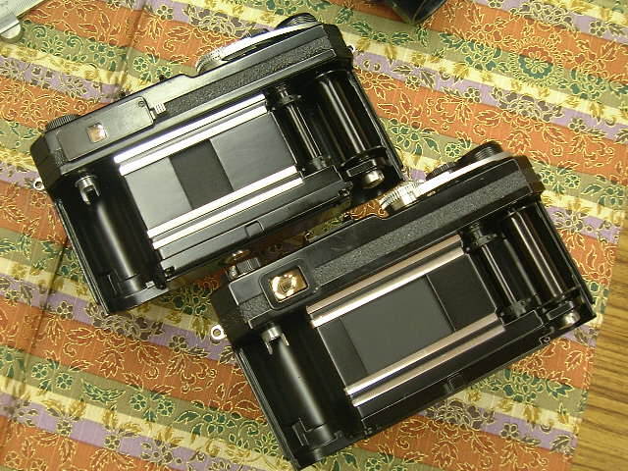
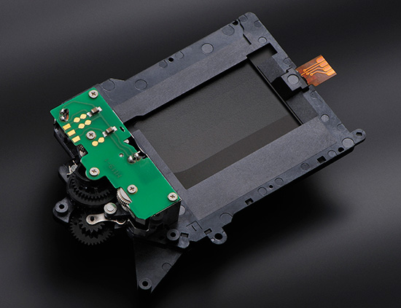
Çəkim sürəti
http://jsoft.ws

Slide 14
Çəkim sürəti
1/4 1/8 1/15
1/30 1/60 1/125
1/250 1/500 1/1000
http://jsoft.ws

Slide 15
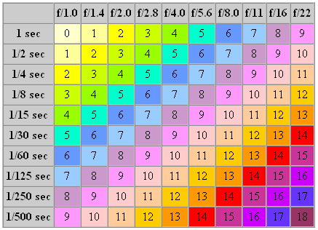
Apertura və Çəkim sürətinin asılılığı cədvəli
http://jsoft.ws

Slide 17
İSO
SÜRƏT

Slide 18
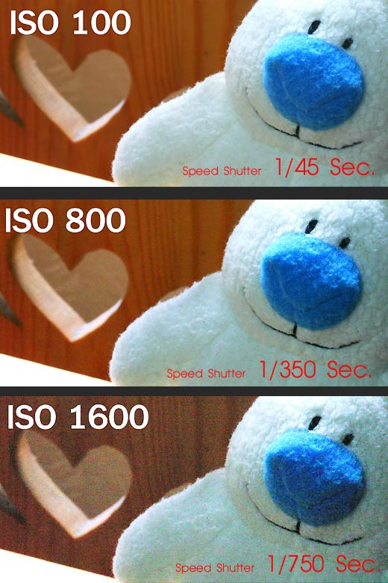
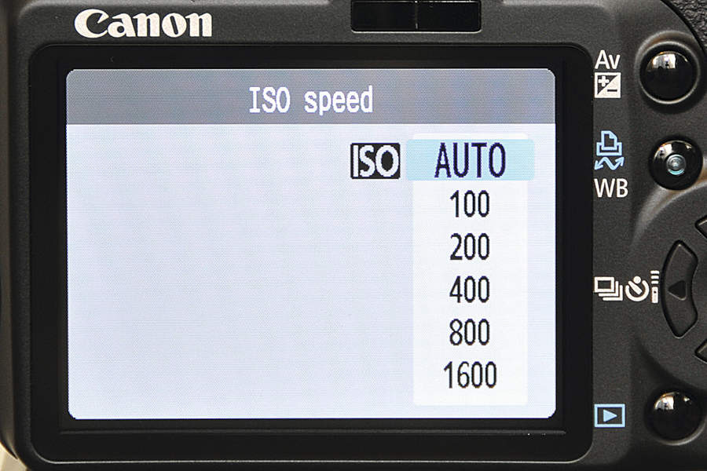
İSO qiymətləri
50 100 200
400 800 1600
3200 6400
http://jsoft.ws

Slide 19
İstifadə olunan terminlər
Apertura, diafraqmal ədəd
Çəkim sürəti, çəkim anı
İSO sürət
Fokus məsafəsi, fokusun dərinliyi
Əks kvadratlar qanunu
http://jsoft.ws

